Slide 1
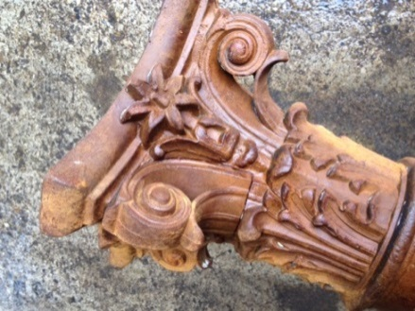
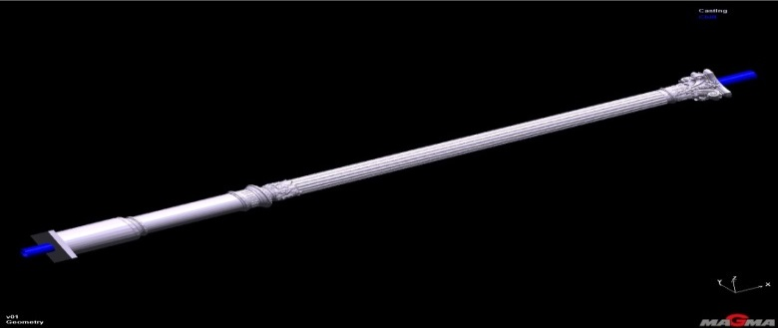
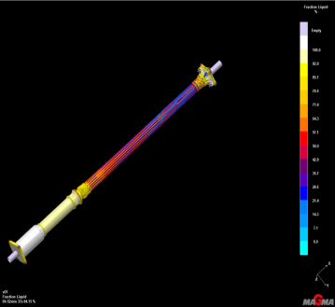
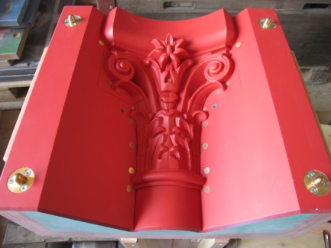
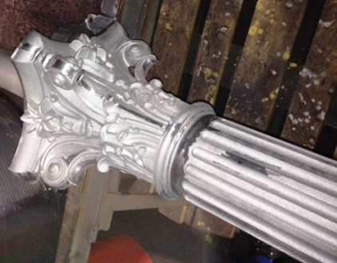
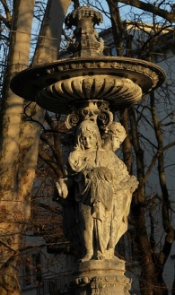
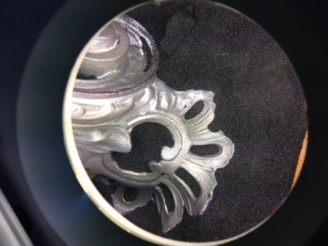
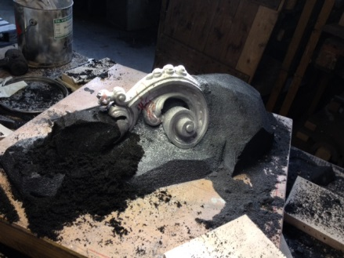
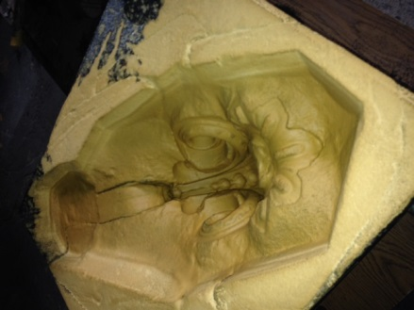
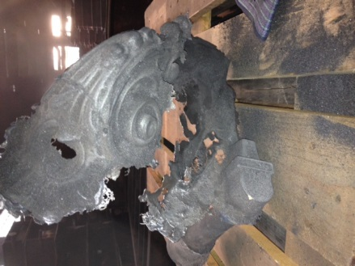
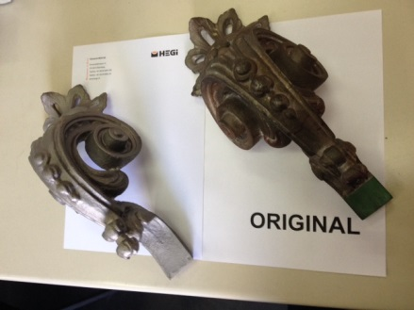
Fonte historique – de l’original au nouveau original
PLUSVALEUR EN FONTE Scannerisation 3D et simulation MAGMA⁵ pour la regéneration d’originaux
35 Gigabit
Original
3D-Scan
Simulation
Moule
Exemple: colonne en fonte pour support – Longueur env. 4m, poids env. 300kg
PLUSVALEUR EN FONTE savoir-faire du métier et expérience à vos services
Projet: Fontaine à Zürich/Stadelhofen – 1 pièce, poids env. 2.5 kg
( MAGMA® et MAGMASOFT® sont des marques registrées en propriété de MAGMA GmbH, Aix-la-Chapelle )

